Slide 2
موضوع : تاریخ هنر ایران
استاد راهنما : زهرا خیروشر
رشته : طراحی دوخت
آموزشکده دکتر معین رشت

Slide 3
فهرست مطالب فصل اول
موضوع : دوره پیش تاریخی
هنر و تمدن فلات ایران
هنر و تمدن ایلام
دوره کوچ

Slide 4
دوره پیش تاریخی
وضعیت زندگی انسان و آثار | تمدن | عصر | دوره | پیش از میلاد
نقاشی در غارها و سفال دست ساز |  | نوسنگی |  | هزاره هشتم تا ششم
روستا نشینی ، سفال نقش دار |  | مس و سنگ قدیم |  | هزاره پنجم
شهر نشینی ، سفال چرخی و نقش دار، آثار فلزی |  | مس و سنگ قدیم |  | هزاره چهارم
شهر نشینی، گسترش کشاورزی، آثار مفرغی و سنگی | ایلام قدیم | مس و سنگ جدید |  | هزاره سوم
شهر نشینی جدید ، معماری خشتی | ایلام میانه و نو | عصر اول و دوم آهن | دوره کوچ | هزاره دوم
شهر نشینی ، آثار سفالی، سنگی، فلزی و عاجی نقش دار |  | عصر سوم آهن | دوره کوچ | هزاره اول

Slide 5
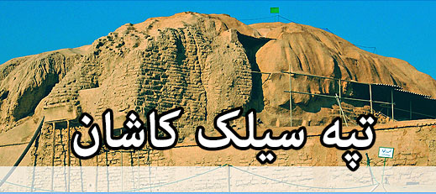
دوره کوچ
درنیمه دوم هزاره دوم پ.م در فلات ایران به ویژه بخش های غربی و دامنه های جنوبی کوه البرز اقوام کوچنده زندگی می کردند. این اقوام از ناحیه شمال شرقی و از سمت شرق دریای خزر به بخش های مختلف ایران حرکت کرده بودند. این مردمان به زبان های هند و اروپایی تکلم می کردند و توانسته اند گستره عظیمی را از کوه های آسیای میانه تا اروپا بگیرند و این مناطق را بر حسب نیاز خود برای سکونت برگزینند. مهم ترین مناطق سکونت در فلات مرکزی ایران، حسنلو (جنوب دریاچه ارومیه)، خوروین (دشت قزوین)، سیلک (کاشان)، تپه گیان (نهاوند)، تمدن املش و تپه مارلیک (گیلان) و منطقه لرستان بوده است.

Slide 6
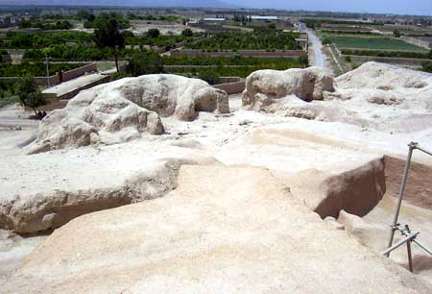
برخلاف ساکنین قبلی که مردگان خود را درکف اتاق محل سکونت دفن می کردند، این اقوام دارای سنت جدیدی در دفن مردگان بوده اند و برای اولین بار مردگان را خارج از محل سکونت خود دفن کردند.
سیلک نام اولین تمدن شهر نشینی ایران مرکزی در کاشان است که در 3 کیلومتری جنوب غربی این شهر قرار دارد. قدیمی‌ترین خاستگاه تمدن بشری را سیلک کاشان عنوان می‌کنند، یعنی اولین جایی که شهر نشینی شکل گرفت، این تپه تاریخی در ۲۴ شهریور ۱۳۱۰ با شماره ۳۸ در فهرست آثار تاریخی و ملی ایران به ثبت رسید. قدمت قدیمی‌ترین آثار به دست آمده از تپه شمالی به حدود ۷۵۰۰ سال قبل می‌رسد و آخرین آثار مکشوفه از تپه جنوبی مربوط به ۵۰۰۰ سال قبل است.

Slide 7
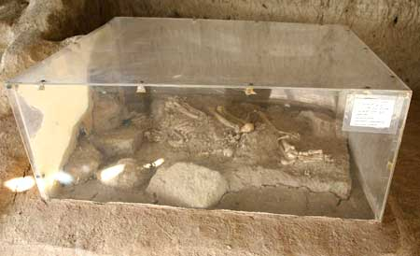
تپه سیلک در حقیقت زیگورات یا محل عبادت اقوام باستانی بوده است که از گل رس و سفال ساخته شده است. این بنای تاریخی تا سال ۱۳۱۰ شناسایی نشده بود و در میان مردم کاشان به شهر نفرین شده معروف بود تا اینکه با کاوش‌های باستان‌شناسان کشف شد.
در خرابه های تپه باستانی سیلک چند اسکلت انسان و ظروف قدیمی پیدا شده که این اشیا در مزه لوور فرانسه، موزه ملی ایران و موزه باغ فین نگهداری می شود.
مردم ، مردگان خود را در قبرها به صورت «چمپاته» به خاک می‌سپردند و همراه آنها در گورشان اشیایی قرار می‌دادند و این اشیا در بعضی از گورها پر ارزش و زیاد بود و در بعضی دیگر کم و بی‌ارزش.

Slide 8
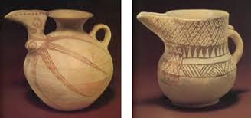
سفالینه های جدیدی توسط برخی اقوام نام برده ساخته شده است. این سفالینه ها بیشتر به رنگ خاکستری است، هرچند نمونه هایی از رنگ های قرمز و نخودی کمرنگ نیز یافت شده است. سفالینه های خاکستری یا سیاه ساخته شده اغلب در نواحی نزدیک به مناطق غربی و متعلق به عصر آهن است.
بهترین نمونه های یافت شده از این دوره، ساخت ظروف به شکل های گوناگون، سه پایه ها، جام های پایه دار بزرگ با دسته و بدون دسته و برخی به صورت کاسه های ساده، پایه دار و در ابعاد مختلف می باشد.
این سفالینه ها که گاه به روش پیچیده ای با دسته و لوله های بلند تزیین یافته اند، تجسمی از پرندگان یا حیوانات خاصی بوده و دارای سبک و شیوه مشخص منقاردار هستند.
ظرف سفالین ناودانی خاکستری صیقل یافته 800 تا 1000 پ.م

Slide 9
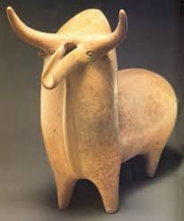
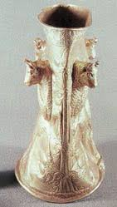
نمونه مشخص سفالگری دوره (عصر اول آهن) نوعی تلفیق سفالگری و پیکرسازی در تپه مارلیک است. در این منطقه باستانی مجموعه آثار باشکوهی از ظروف طلایی، نقره ای و مفرغی با تزئینات هندسی و جانوران افسانه ای مانند گاوهای بالدار یافت شده که خود دلالت بر غنای فرهنگی و هنری این منطقه است.
گاو کوهاندار سفالین، تپه مارلیک، گیلان، هزاره اول پ.م
جام طلایی، تپه مارلیک، گیلان، هزاره اول پ.م

Slide 10
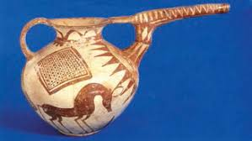
در دوره عصر دوم آهن در منطقه تپه سیلک کاشان نمونه های منحصر به فردی از تکامل ظروف منقاردار، دهان گشاد و پایه بلند تولید شده است. این ظروف منقاری همراه با شکل جانوری و طرح هایی هندسی به رنگ قرمز در زمینه کرم تزیین می شدند. از دیگر مناطق دارای سفال خاکستری می توان به تپه حسنلو در جنوب غربی دریاچه ارومیه اشاره کرد که به عنوان نمونه شاخص فرهنگ شمال غربی ایران معرفی شده است. در بخش جنوب غربی تپه، مجموعه ای از چهار ساختمان اصلی با حیاط محصور شده مشخص گردیده که ورودی آن ستون دار است. به نظر می رسد این ساختمان های ستون دار از پیشگامان راهروها و تالارهای ستون دار دوران بعد از خود از جمله معماری هخامنشیان باشند
ظرف سفالی منقاری، تپه سیلک، کاشان، هزاره اول پ.م

Slide 11
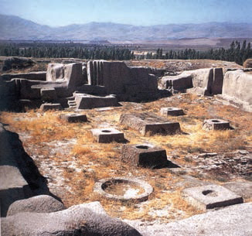
بقایای دژ حسنلو، جنوب دریاچه ارومیه، هزاره دوم پ.م

Slide 12
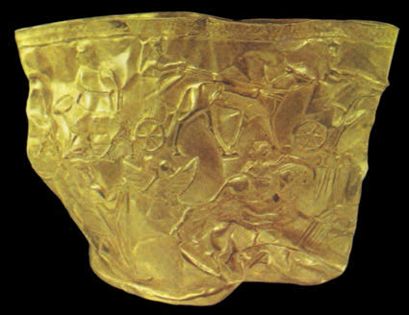
از میان آثار سفالی، عاجی، سنگی و فلزی حسنلو که دلیل غنای هنری و فرهنگی منطقه است،
جام معروف حسنلو از نمونه های برجسته آن می باشد.
جام طلایی، حسنلو، جنوب دریاچه ارومیه، هزاره دوم پ.م

Slide 13
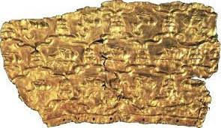
مهم ترین تجلی آثار هنری دوره سوم آهن را می توان در تمدن زیویه در ناحیه غربی ایران، در نزدیکی شهر سقز در کردستان جستجوکرد.
از آثار بارز این منطقه آثار عاجی حکاکی شده، سپر طلایی با تزیین حیوانات افسانه ای، پیکره بالدار انسانی و دیگر اشیاء طلایی است.
آثار کشف شده در این منطقه احتمال ارتباط میان دو منطقه حسنلو و زیویه را قوت می بخشد که بیانگر جایگاه فرمانروایان بومی زاگرس و یا حکومت اقوام جنوب شرقی دریاچه ارومیه است.
قطعه ای طلایی، زیویه، کردستان، هزاره اول پ.م

Slide 14
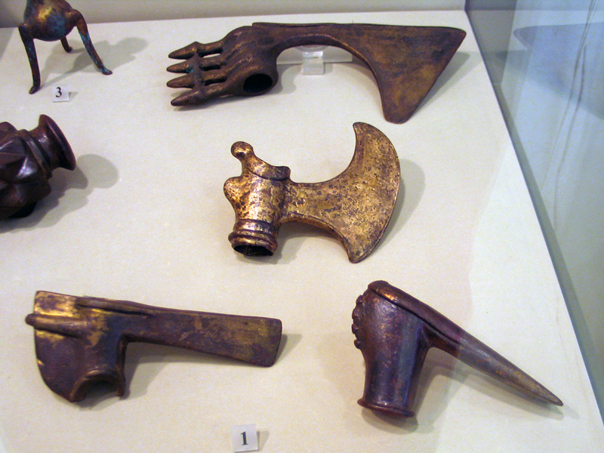
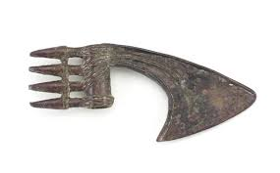
منطقه لرستان، این دوره با ساخت محصولات فاخر صنایع دستی، همراه با مهارت و استادی کاملی در زمینه مفرغ سازی دیده می شود.
موضوع اصلی این آثار جانوران هستند که برخی با حالتی افسانه ای و گاهی با ویژگی های انسانی بیان شده اند. نقوش جانوری این آثار بیشتر بز و شیر می باشند. جانوران به صورت ترکیبات طبیعت گرانه با چشم های برجسته کروی، گوش های برجسته واندام های کشیده ساخته شده و به حلقه ای منتهی می شوند.
تبرمفرغی، لرستان، هزاره اول پ.م

Slide 15
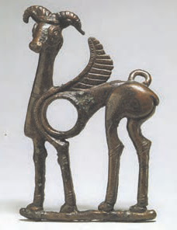
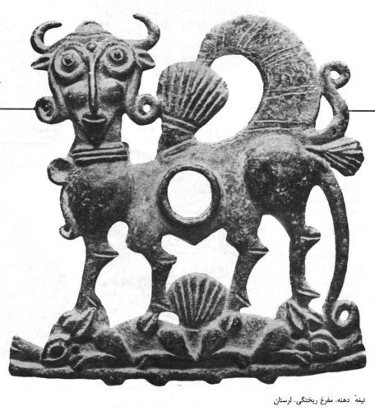
در برخی از آنها، پیکره های انسانی با بینی های نوک تیز، چشم و گوش های برآمده و صورتی ساده تجسم یافته است. همه این ویژگی ها بیانگر سبک و شیوه خاص اشیاء مفرغی لرستان است. البته باید یادآور شد که مهم ترین اشیاء کشف شده در این منطقه نوعی اشیاء کاربردی و تزیینی برای اسب است.
لگام جانوری مفرغی، لرستان، هزاره اول پ.م

Slide 16
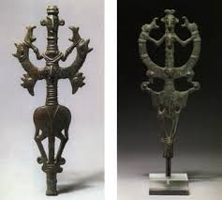
تندیس مفرغی، لرستان، هزاره اول پ.م

Slide 17
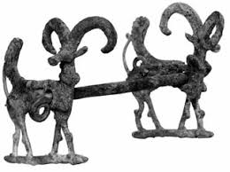
با این حال این دوره کوچ و مهاجرت دارای ویژگی های منحصر به فرد و تأثیراتی است که توانسته زمینه را برای شکل گیری تمدن ها و مناطق مهم تاریخی و باستانی بعد از خود فراهم سازد.
لگام و دهنه اسب، لرستان، هزاره اول پ.م

Slide 18
نمونه پرسش ها
1 - جنس، شکل و نقش آثار تمدن لرستان را بیان کنید.
2 – آثار سفالی حسنلو، سیلک و مارلیک هزاره دوم پ.م چه ویژگیهایی داشته اند؟
3 – جمله زیر را با عبارت مناسب کامل کنید.
نقوش آثار تمدن لرستان بیشتر ............. و ............. می باشد

